Slide 1
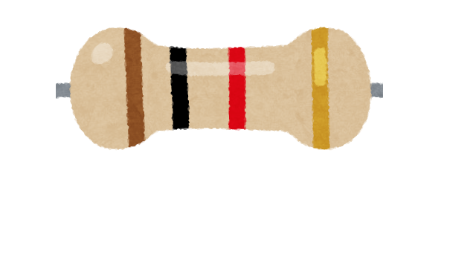
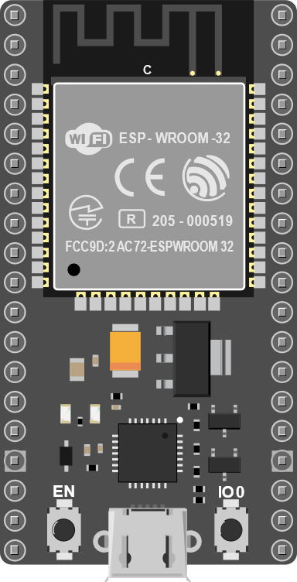
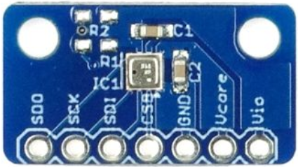
回路図
1KΩ
Vio
Vcore
GND
CSB
SDI
SCK
SDO
22
21
USB
PC/USB電源
3.3V
GND
GND
3.3V

Slide 2
I2C用プルアップ抵抗
通信方式をI2C
にするための
おまじない
I2C
I2C
（通信線）
1KΩ
Vio
Vcore
GND
CSB
SDI
SCK
SDO
22
21
USB
PC/USB電源
3.3V
GND
電源
GND
GND
3.3V

